Slide 1


Slide 2

Il convient de lancer le mode diaporama pour la diffusion de la leçon en classe
Réservé à l’enseignant (e)

Slide 3




Pictogrammes
Réservé à l’enseignant (e)
L’enseignant parle
Diffusion d’un média
Média en cours de diffusion
Fin du média. Passer au slide suivant
Expliquer, donner une consigne
Désigner un élève

Slide 4
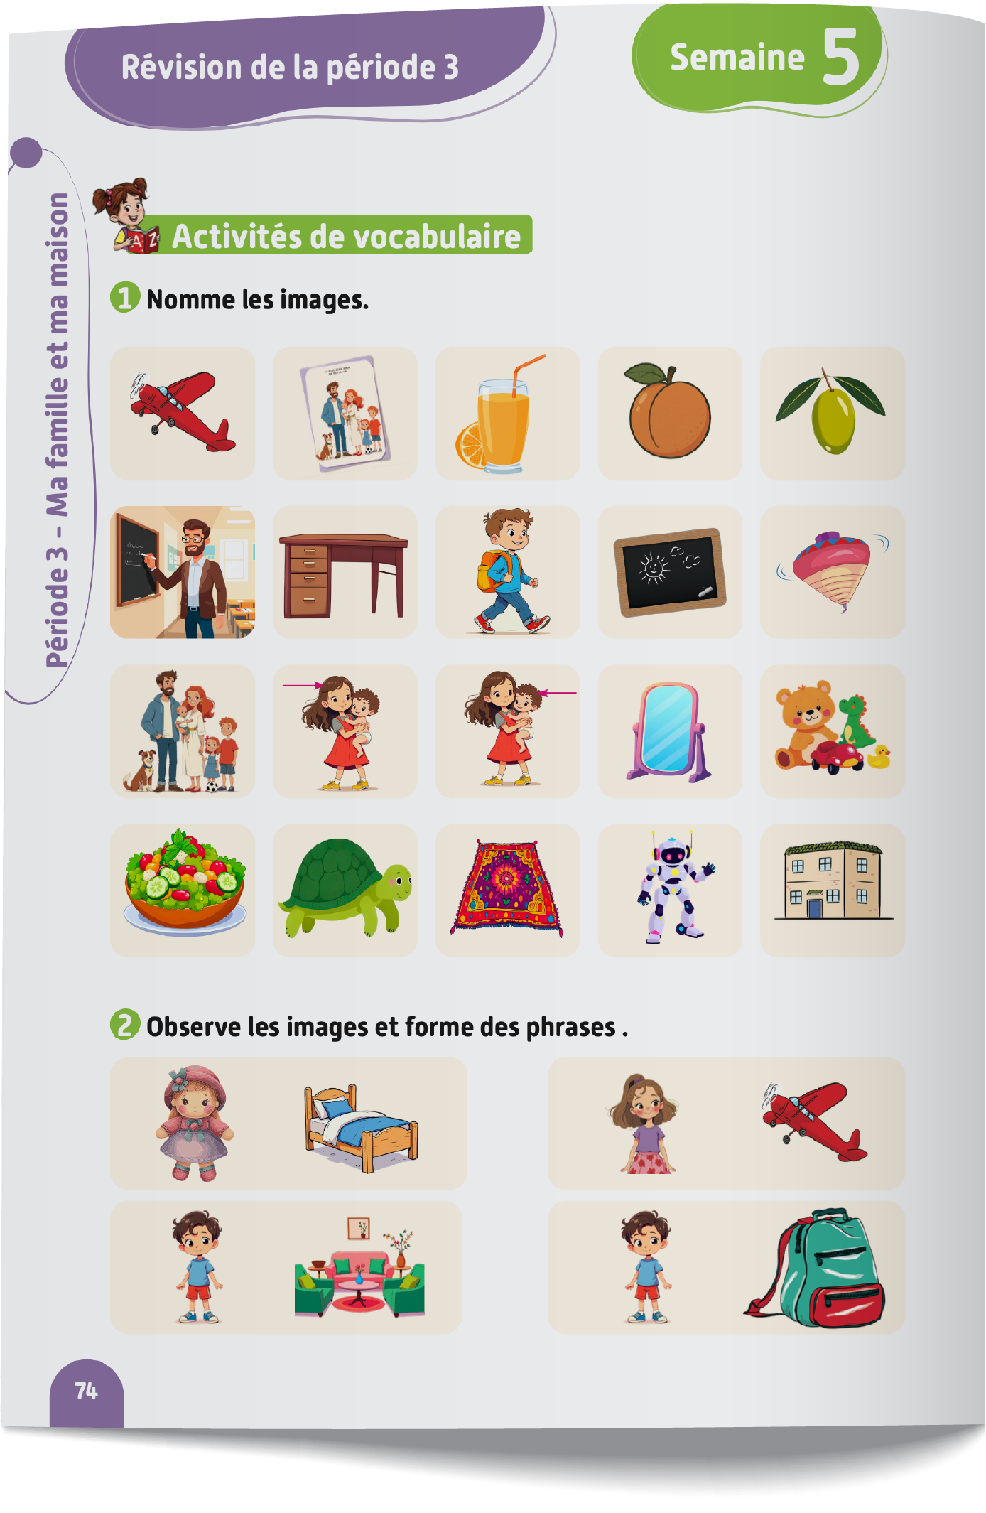
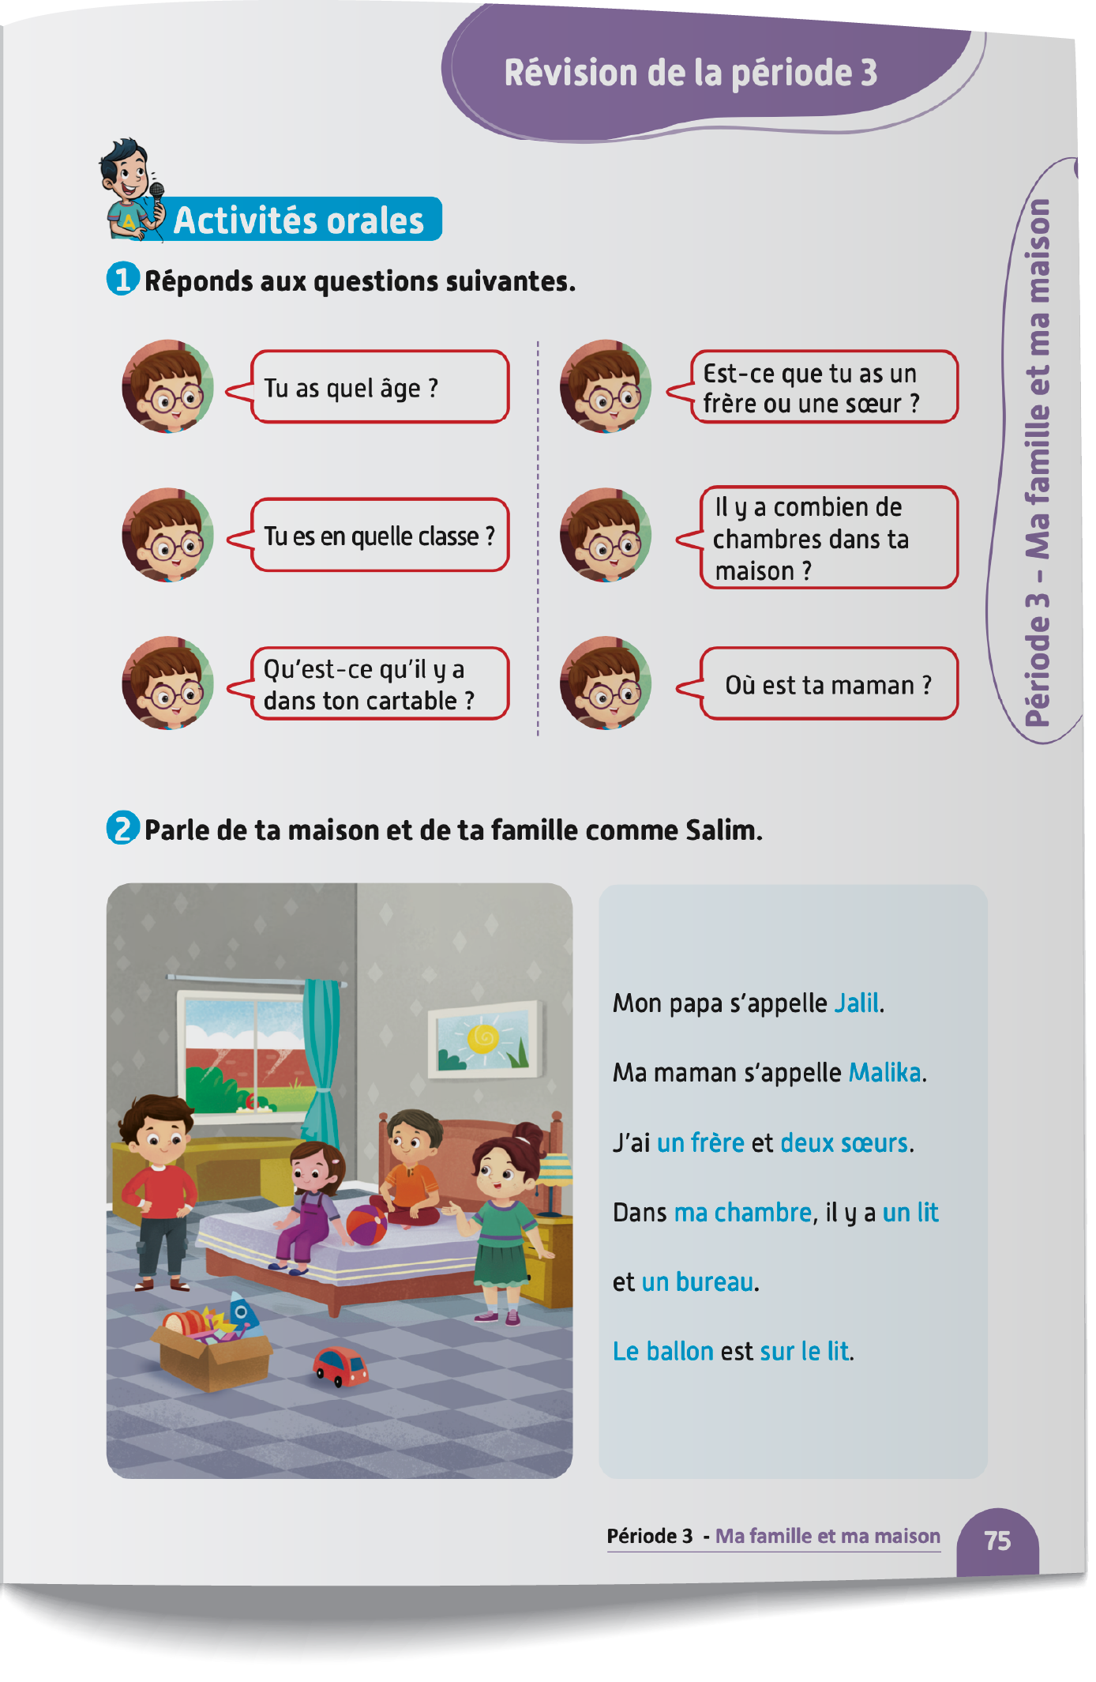
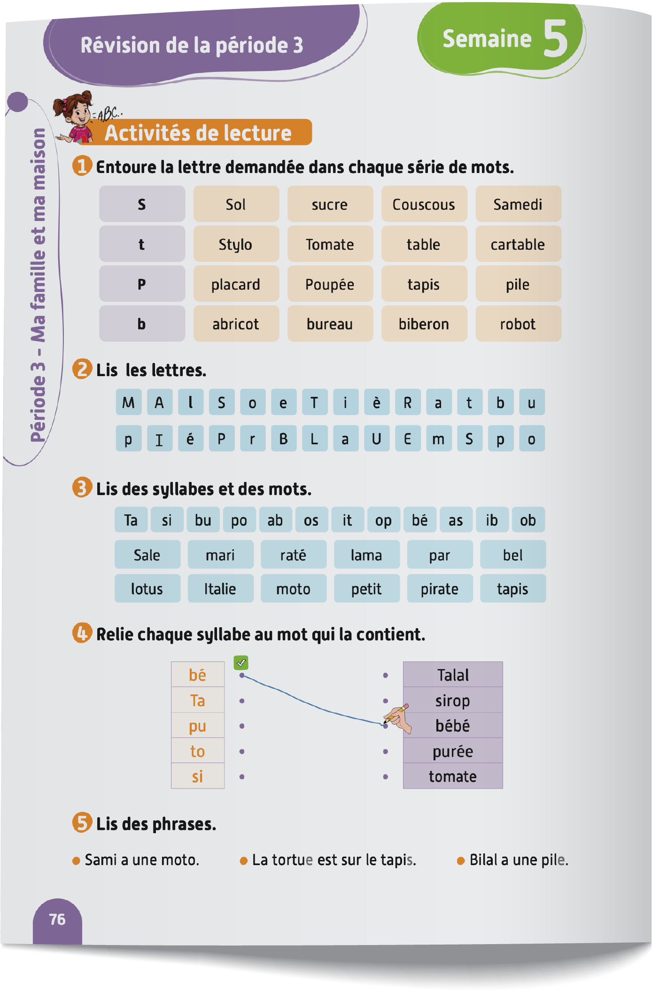
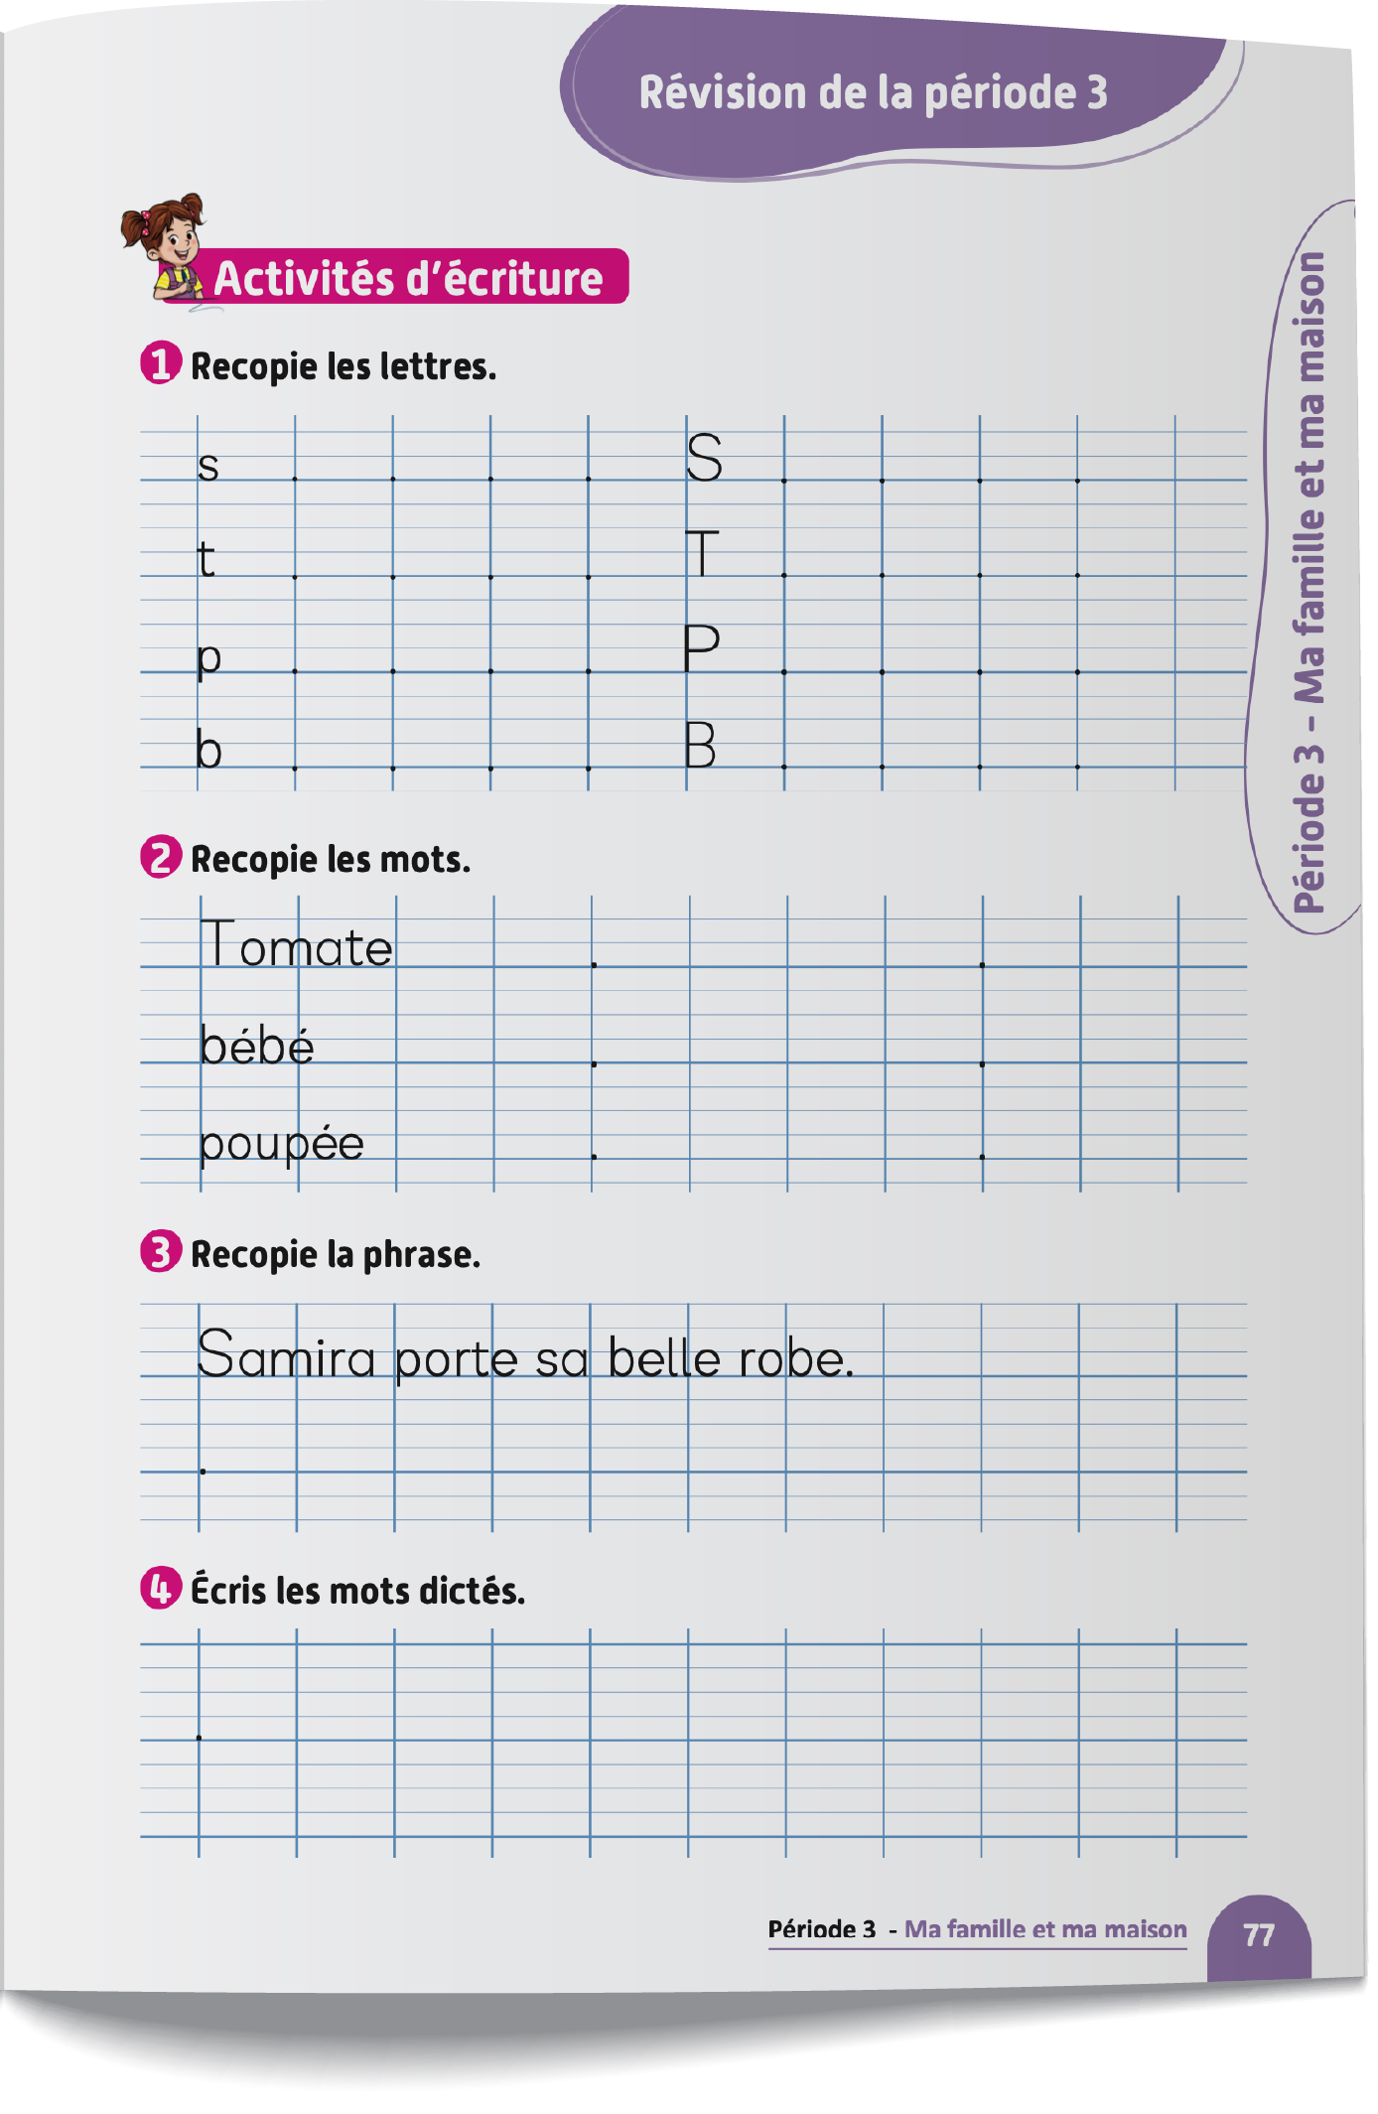
Contenu de la semaine
Réservé à l’enseignant (e)

Slide 5

Organisation de la semaine 5
Réservé à l’enseignant (e)
Séance 1
Séance 3
Activités de lecture
Évaluation
Activités de vocabulaire
Évaluation
Séance 2
Séance 4
Activités orales
Évaluation
Activités d’écriture
Évaluation
Séance 5
Séance 6
Évaluation
Évaluation

Slide 6



Plan de la séance
Réservé à l’enseignant (e)
1. Activité 1
Lecture.
Travail sur le livret.

Slide 7
Réservé à l’enseignant (e)
(ة)خاص بالأستاذ
Au terme de cette séance de révision, l’enseignant doit vérifier qu’au moins 80% des élèves sont capables de :
Identifier et lire les lettres étudiées, des syllabes, des mots et des phrases.
* Si ce taux n’est pas atteint, il convient de mettre en place des actions de remédiation, collectives ou individuelles.

Slide 8



Bonjour les enfants. Aujourd’hui, nous allons commencer une nouvelle séance de révision. Soyez attentifs.

Slide 9
Regardez cette liste. Qui veut passer au tableau pour montrer la lettre - s - ?
I S o a s i A r i s a E

Slide 10
Qui veut passer au tableau pour montrer la lettre – t - ?
S e t a A i T O i R a t p

Slide 11
Qui veut passer au tableau pour montrer la lettre - p - ?
t p r a p i B O P l a b T

Slide 12
Qui veut passer au tableau pour montrer la lettre - b - ?
B e L s p i M b R l a b r

Slide 13
Est-ce qu’il y a la lettre s dans ce mot ? Qui veut passer au tableau pour la montrer ?
Samedi

Slide 14
Est-ce qu’il y a la lettre s dans ce mot ?
prune

Slide 15
Est-ce qu’il y a la lettre s dans ce mot ? Qui veut passer au tableau pour la montrer ?
Sol

Slide 16
Est-ce qu’il y a la lettre t dans ce mot ? Qui veut passer au tableau pour la montrer ?
moto

Slide 17
Est-ce qu’il y a la lettre t dans ce mot ? Qui veut passer au tableau pour la montrer ?
Tartine

Slide 18
Est-ce qu’il y a la lettre t dans ce mot ? Qui veut passer au tableau pour la montrer ?
petit

Slide 19
Est-ce qu’il y a la lettre p dans ce mot ? Qui veut passer au tableau pour la montrer ?
poupée

Slide 20
Est-ce qu’il y a la lettre p dans ce mot ? Qui veut passer au tableau pour la montrer ?
tapis

Slide 21
Est-ce qu’il y a la lettre p dans ce mot ? Qui veut passer au tableau pour la montrer ?
parasol

Slide 22
Est-ce qu’il y a la lettre b dans ce mot ? Qui veut passer au tableau pour la montrer ?
robot

Slide 23
Est-ce qu’il y a la lettre b dans ce mot ? Qui veut passer au tableau pour la montrer ?
bébé

Slide 24
Est-ce qu’il y a la lettre b dans ce mot ? Qui veut passer au tableau pour la montrer ?
abricot

Slide 25
Qui veut passer au tableau pour lire les lettres?
M
p
A
s
B
é
l

Slide 26
On continue. Qui veut passer au tableau pour lire les lettres ?
T
P
o
b
e
M
r

Slide 27
On continue. Qui veut passer au tableau pour lire les lettres ?
a
R
ê
s
e
U
r

Slide 28
Qui veut passer au tableau pour lire les syllabes ?
sa
so
su
si
se
sé

Slide 29
Répétons ensemble.
sa
so
su
si
se
sé

Slide 30
Qui veut passer au tableau pour lire les syllabes ?
ta
ti
to
tu
te
té

Slide 31
Répétons ensemble.
ta
ti
to
tu
te
té

Slide 32
Qui veut passer au tableau pour lire les syllabes ?
pa
po
pu
pi
pe
pé

Slide 33
Répétons ensemble.
pa
po
pu
pi
pe
pé

Slide 34
Qui veut passer au tableau pour lire les syllabes ?
ba
bi
bo
bu
be
bé

Slide 35
Répétons ensemble.
ba
bi
bo
bu
be
bé

Slide 36
Qui veut lire ?
Sara sirop sole sur série

Slide 37
Relisons ensemble.
Sara sirop sole sur série

Slide 38
Qui veut lire ?
table moto tiré tutu télé

Slide 39
Relisons ensemble.
table moto tiré tutu télé

Slide 40
Qui veut lire ?
Papa pirate pomme
purée petit

Slide 41
Relisons ensemble.
Papa pirate pomme
purée petit

Slide 42
Qui veut lire ?
ballon robot biche
bus bébé

Slide 43
Relisons ensemble.
ballon robot biche
bus bébé

Slide 44
Qui veut lire ?
Sami a une moto.

Slide 45
Qui veut lire ?
La tortue est sur le tapis.

Slide 46
Qui veut lire ?
Bilal a une pile.

Slide 47


Plan de la séance
Réservé à l’enseignant (e)
Lecture.
2, Activité 2
Travail sur le livret.

Slide 48
Prenez vos livrets à la page 76.

Slide 49

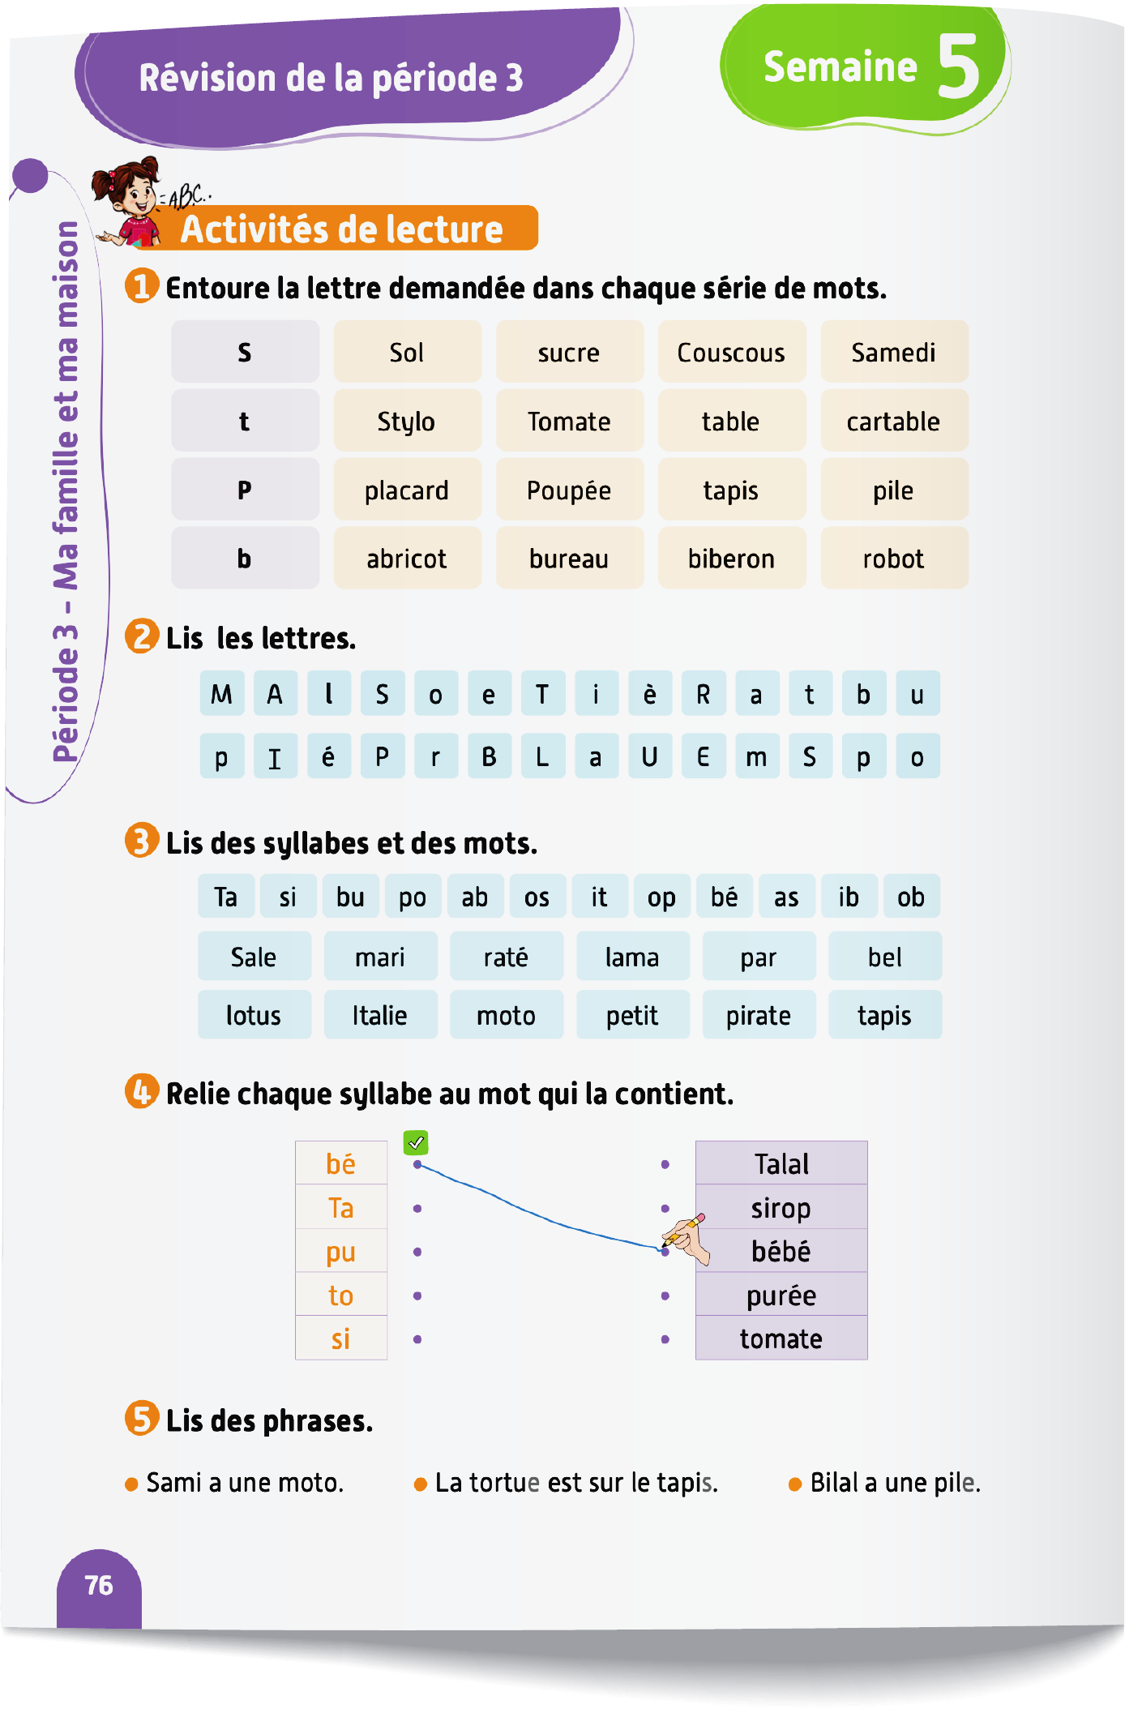
On va faire l’activité 1. Je vais vous expliquer la consigne. Ensuite, je vais circuler entre les rangs pour vous aider.

Slide 50
Corrigez.

Slide 51
Prenez vos livrets à la page 76.

Slide 52

On va faire les activités 2 et 3. Lisez les lettres à votre voisin. Chacun son tour. Je vais circuler entre les rangs pour vous aider.

Slide 53
Prenez vos livrets à la page 76.

Slide 54
On va faire l’activité 4. Je vais vous expliquer la consigne. Ensuite, je vais circuler entre les rangs pour vous aider.

Slide 55
Corrigez.

Slide 56

La séance d’aujourd’hui est terminée. À la maison, lisez les phrases.

Slide 57
Réservé à l’enseignant (e)
Évaluer les acquis de la période 3

Slide 58
Réservé à l’enseignant (e)
Les compétences évaluées
CO1 : Comprendre à l’oral des mots de vocabulaire.
CO2 : Comprendre à l’oral des phrases et des textes.
PO1 : Produire, à l’oral, des mots de vocabulaire.
PO2 : Participer à un dialogue en mobilisant les actes de paroles étudiés.
PO3 : Prendre la parole pour parler de ma maison et ma famille.
LF1 : Identifier et lire les lettres, des syllabes et des mots contenant les lettres étudiées.
LF2 : Lire des phrases simples contenant les lettres étudiées.

Slide 59
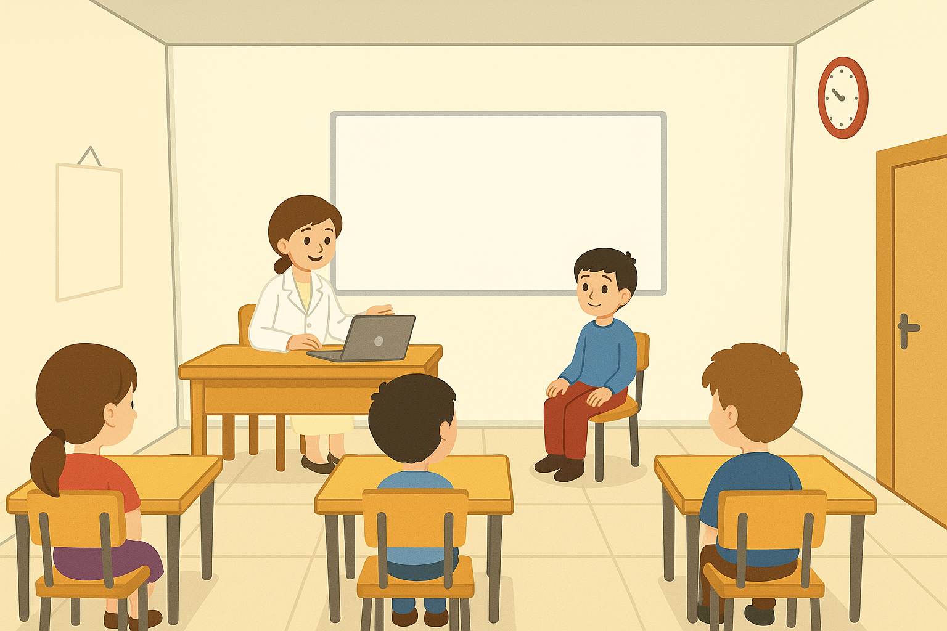
Réservé à l’enseignant (e)
  Cette partie est consacrée à l’évaluation des compétences suivantes : CO1 – C02 – PO1 – PO2 – PO3 - LF1 – LF2 .
  La passation se fait de manière individuelle : l’enseignant évalue chaque élève en l’ invitant à son bureau.
  L’enseignant est guidé par le ppt affiché sur son ordinateur qui ne doit pas être projeté sur l’écran de la classe (l’ordinateur doit être débranché du Datashow).
  Pendant que l’enseignant évalue de manière individuelle les élèves, le reste de la classe réalise des activités pour assurer le calme : lecture, coloriage, copie, dessin.
  L’enseignant note immédiatement chaque compétence évaluée et renseigne la grille de compilation (0 -10 ) en s’appuyant sur les indications de compilation en dessous de chaque slide d’item.

Slide 60
Réservé à l’enseignant (e)
Avant de commencer les évaluations individuelles
1 - Garder à portée de main la grille de compilation
2- Donner une activité à réaliser au reste de la classe

Slide 61
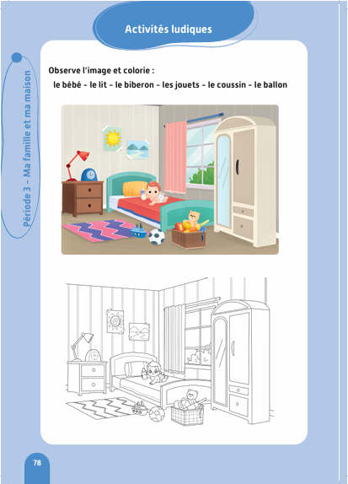
Réservé à l’enseignant (e)
L’enseignant demande aux élèves de prendre le livret à la page 78 et faites les activités ludiques.

Slide 62


Bonjour cher élève. Nous allons faire quelques activités d’évaluation.

Slide 63
Réservé à l’enseignant (e)
CO1. Comprendre, à l’oral, des mots de vocabulaire.

Slide 64
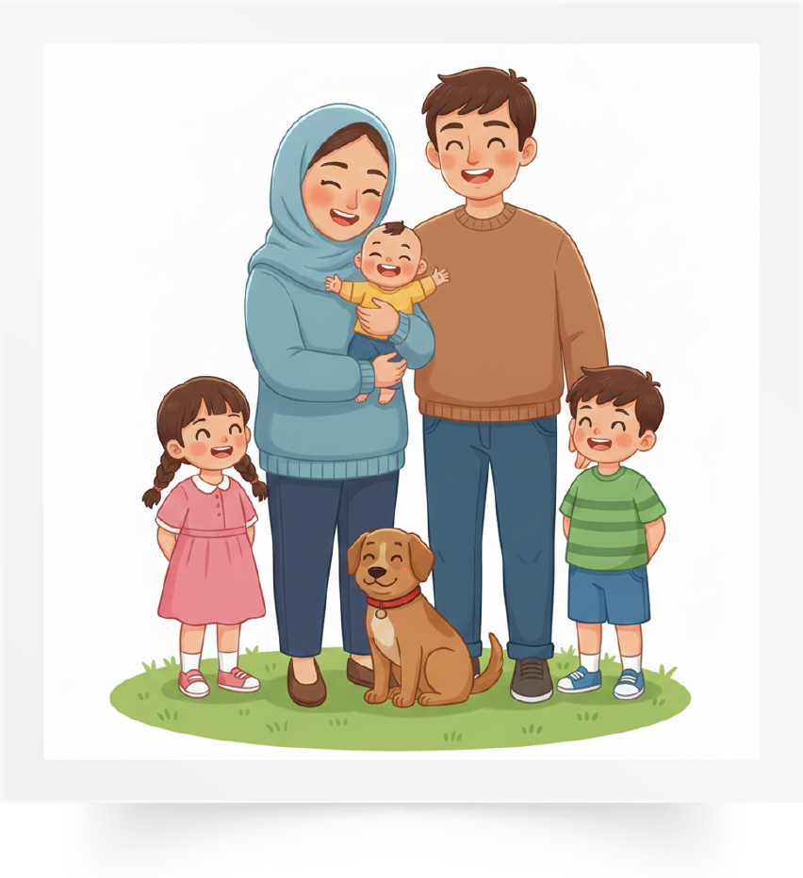

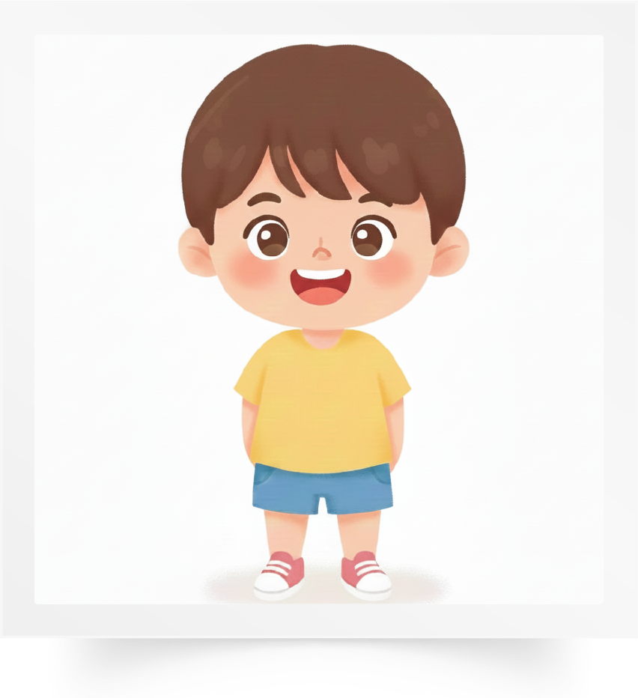
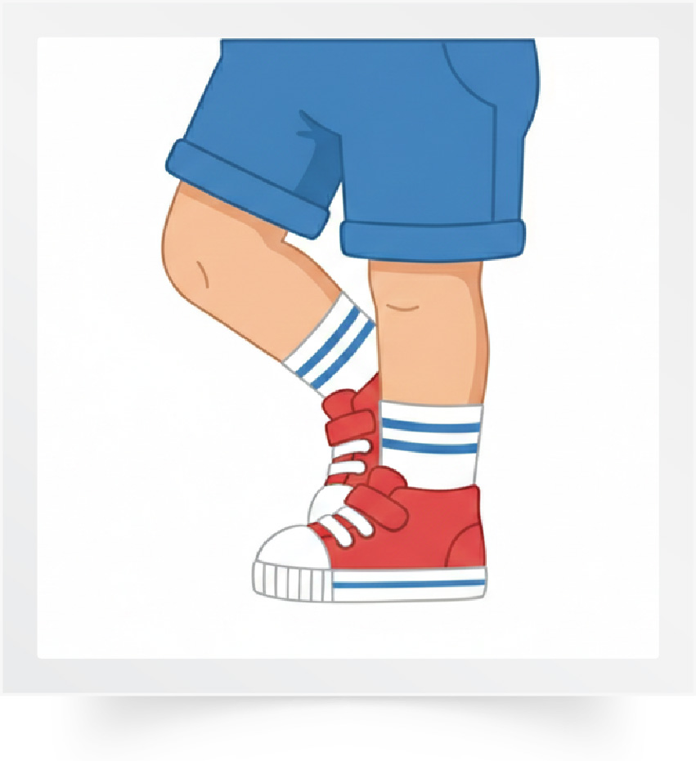

Regarde les images. Je vais te dire des mots et tu vas me montrer les images qui correspondent.
1 réponse correcte = 2 points

Slide 65
Réservé à l’enseignant (e)
CO2. Comprendre à l’oral des phrases et des textes.

Slide 66
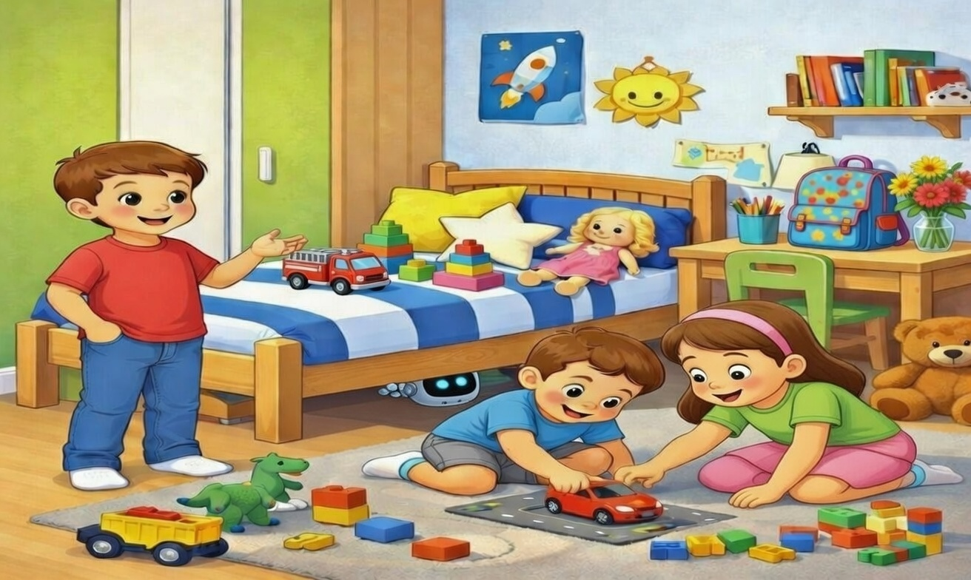
Regarde la scène. Je vais te dire des phrases et tu vas me montrer les images qui correspondent : Voici la chambre de Kamal. 1) Kamal a un frère. 2) Dans la chambre, il y a un lit. 3) Sur le lit, il y a des jouets. 4 ) Sur le bureau, il y a des fleurs. 5) Sous le lit, il y a un robot.
1 réponse correcte = 2 points

Slide 67
Réservé à l’enseignant (e)
PO1. Produire, à l’oral, des mots de vocabulaire.

Slide 68
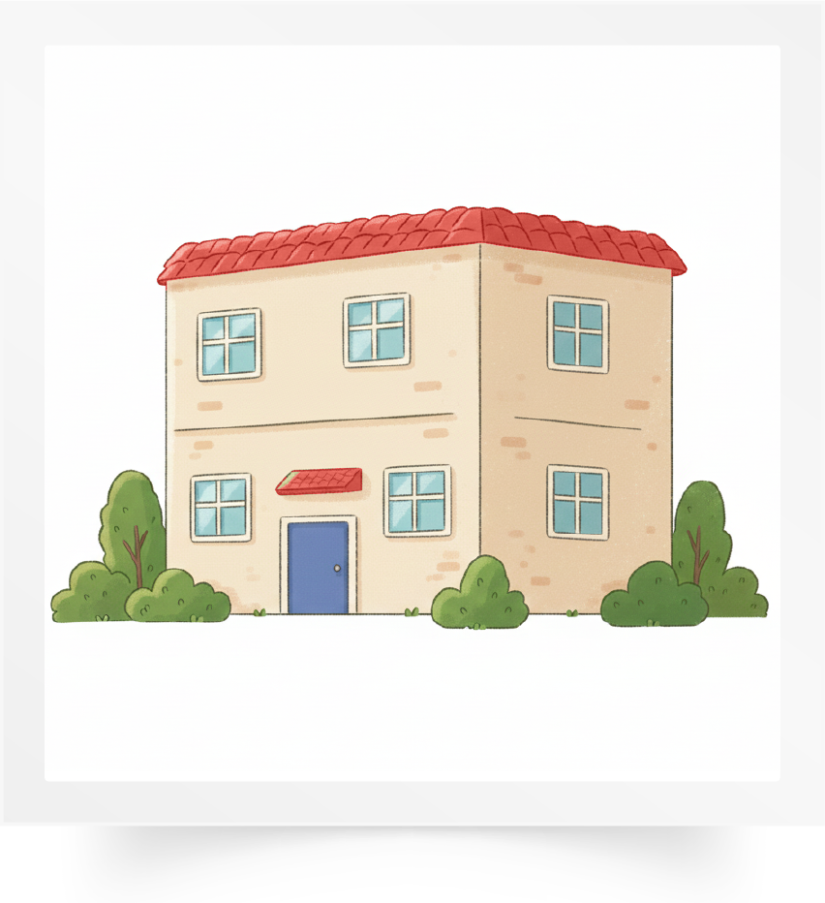
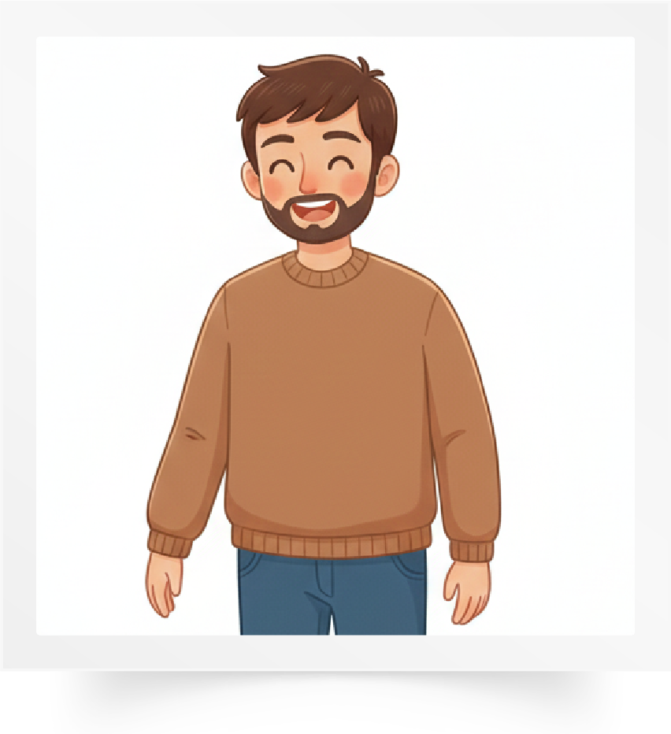

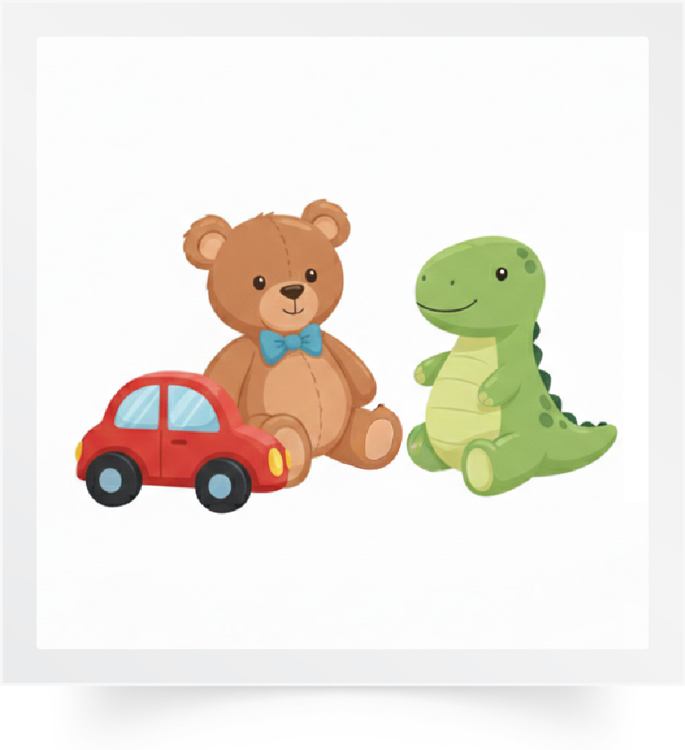
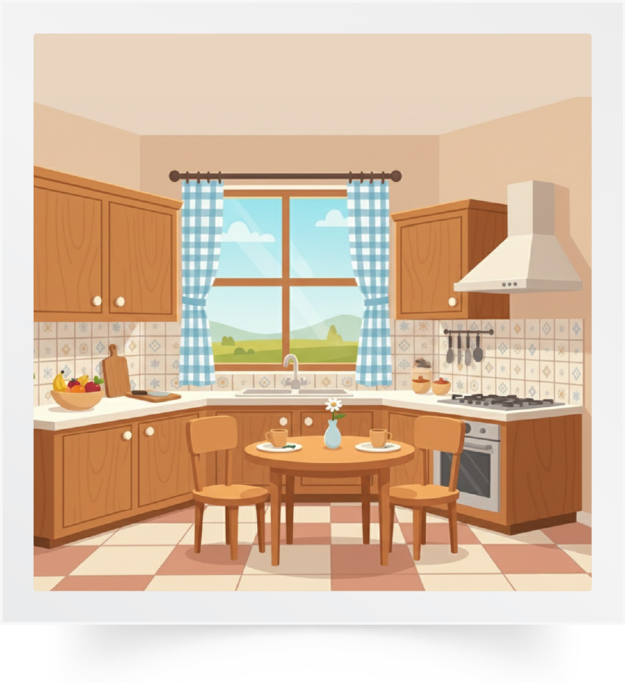
Mets ton doigt sur chaque image et dis-moi le mot en français.
1 réponse correcte = 2 points

Slide 69
Réservé à l’enseignant (e)
PO2. Participer à un dialogue en mobilisant
les actes de parole étudiés.

Slide 70
Je vais te poser des questions et tu dois répondre correctement.
Qui est sur la photo ?
Est-ce que tu as une sœur ?
Est-ce que tu as un frère ?
Il y a combien de chambres dans ta maison ?
Où est ton robot ?
1 réponse correcte = 2 points

Slide 71
Réservé à l’enseignant (e)
PO3. Prendre la parole pour parler de ma classe.

Slide 72

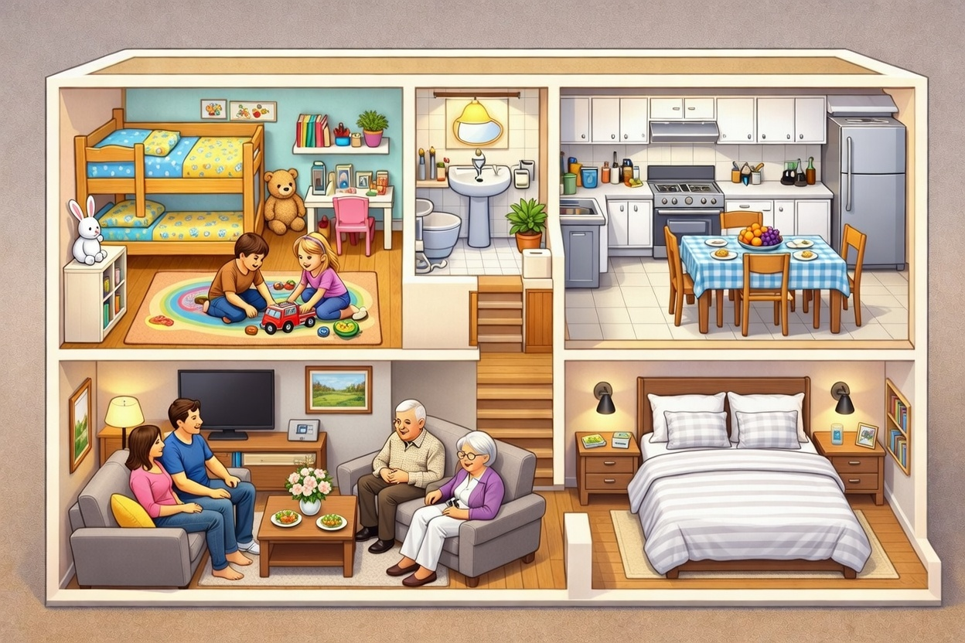

Présente-toi et parle de ta maison et de ta famille.
Tu dois dire 5 phrases. L’enseignant explique la consigne dans la langue de l’apprenant.
1 réponse correcte = 2 points

Slide 73
Réservé à l’enseignant (e)
LF1. Identifier et lire des lettres, des syllabes et des mots contenant les lettres étudiées.

Slide 74
Je vais te montrer des lettres, des syllabes et des mots que tu dois lire.
L’enseignant guide l’élève dans sa lecture.
B t p S
to pu | si bo
pirate bol
1 lettre = 0,5 point (2 pts) / syllabe = 1 point (4 pts)
1 mot : = 2 points (4pts)

Slide 75
Réservé à l’enseignant (e)
LF2 : Lire des phrases simples contenant les lettres étudiées.

Slide 76
Tu vas lire ces phrases correctement et avec fluidité.
Sami a un bol.
Le bébé a une pomme.
Fluidité = 2 points ( 1 point par phrase)
Correction = 8 points ( 1 point par mot )

Slide 77

L’évaluation est terminée.

